Slide 1

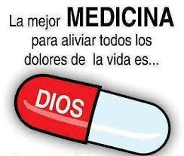
MEDICINA PARA EL ALMA

Slide 2
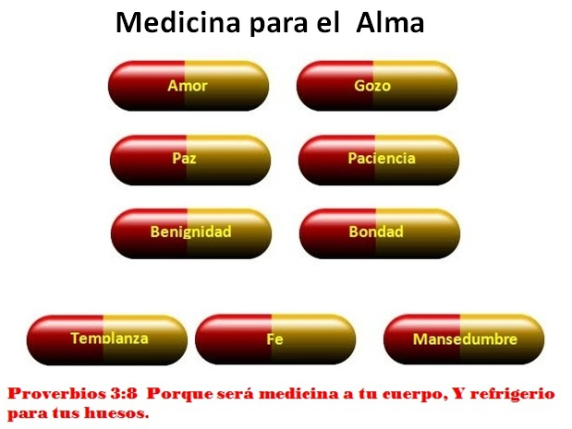


Slide 3


Este tema está dirigido a usted, hermano, hermana, con los mejores deseos de mi corazón, deseando que seas feliz.
1 Corintios 14:26 dice: «Qué hay pues, hermanos? Cuando os juntáis, cada uno de vosotros tiene salmo, tiene doctrina, tiene lengua, tiene revelación, tiene interpretación: hágase todo para edificación».
Este tema está diseñado para ofrecer lo mejor de la Iglesia de Dios para usted y su familia.
Únase a nosotros en los mensajes de la iglesia, hazte miembro activo de ella, a través de este canal de difusión.
3. Esto no es para tomar el lugar de la Iglesia local, sino para fortalecerlo. Ven y únete a nosotros hoy.

Slide 4
4. Para cristianos que se han sentido mal, o descrinados en sus "iglesias" para los siguientes grupos de personas:
5. Los cristianos que son "abandonados" de la iglesia cristiana institucionalizada, (institución organismo, asociación, identidad) por la razón que sea, y el deseo de algún estímulo externo para el crecimiento espiritual.
6. Las personas que tienen problemas físicos, incapaz de asistir a una iglesia tradicional de su país.
7. Muchas veces salimos de nuestros países y llegamos donde no somos identificados en el país que estamos por la cultura.

Slide 5
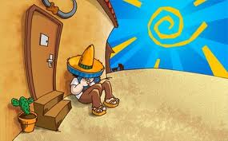

El mayor peligro en la vida es NO arriesgar nada!
Porque aquel que nada arriesga:
Nada logra!
Nada obtiene!
Nada siente!
Y al final, nada es!
No tema asumir un riesgo calculado.
Arriesgarse es esencial para crecer en cada área de la vida.
Hebreos 13:6. »De manera que podemos decir confiadamente: El Señor es mi ayudador; no temeré Lo que me pueda hacer el hombre».

Slide 6

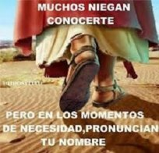

¿Cuanto amas a Dios?
¿Necesitas a Dios, solo cuando tienes Problemas?
¿Lo has Negado delante de tus amigos?
¡El es siempre Fiel!
¿Y tu eres Fiel a El?
Mateo 10:33 dice: «Y a cualquiera que me niegue delante de los hombres, Yo también le negaré delante de Mi Padre que está en los cielos».

Slide 7

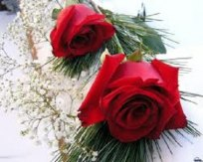
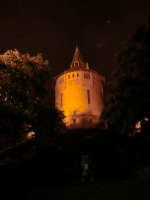
Salmo 18:2.
Jehová, roca mía y castillo mío, y mi libertador; Dios mío, fortaleza mía, en él confiaré; Mi escudo, y la fuerza de mi salvación, mi alto refugio.

Slide 8

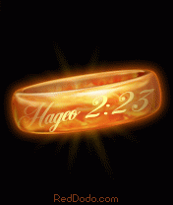
Ageo 2:23
»En aquel día, dice Jehová de los ejércitos, te tomaré, oh Zorobabel hijo de Salatiel, siervo mío, dice Jehová, y te pondré como anillo de sellar; porque yo te escogí, dice Jehová de los ejércitos».

Slide 9

1 Crónica 28:20 Dijo además David a Salomón su hijo:
Anímate y esfuérzate, y manos a la obra; no temas, ni desmayes, porque Jehová Dios, mi Dios, estará contigo; él no te dejará ni te desamparará, hasta que acabes toda la obra para el servicio de la casa de Jehová.

Slide 10
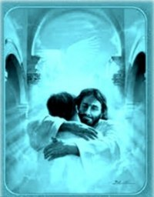
Oración de Salvación
¿Qué es la Oración de Salvación? ¿Qué hago para ser "salvo"?
En un punto u otro, todos nos hacemos esta pregunta.
Romanos 10:9 dice: "Si confiesas con tu boca que Jesús es el Señor, y crees en tu corazón que Dios lo levantó de entre los muertos, serás salvo"
Juan 3:3 "De veras te aseguro que quien no nazca de nuevo no puede ver el reino de Dios, dijo Jesús"

Slide 11

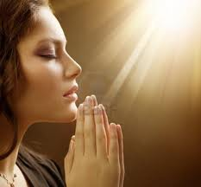
¿Qué es la oración de Salvación?
La Oración es meramente un camino para renacer en Jesucristo. Para volver a nacer, debes confesar a Jesús como tu Señor y creer que lo es. Cuando tú le pides a Dios que entre Jesús a tu corazón, estás permitiéndole ser el Señor de tu vida.
Desafortunadamente, nosotros creemos difícil allegarnos a Cristo, pero Él dice: «Venid a mí todos los que estáis fatigados y cargados, y yo os haré descansar. Mi yugo es fácil y ligera mi carga»
(Mat.11:28; 30).

Slide 12
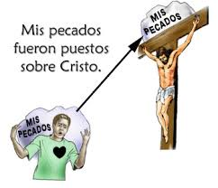

A. La salvación ocurre cuando una persona escucha el mensaje de salvación, lo cree y toma la decisión de recibir a Jesús en su corazón, tal como se encuentra. Después Jesús le dice: «Si me amáis, guarda mis mandamientos»
(Juan 14:15; Exo.20:3-17).
B. La salvación es el "pase" para entrar al cielo cuando Cristo vuelva por segunda vez, SI HEMOS SIDO FIELES A LA ORDEN DE JESÚS.
Lea Mat.28:20 pp;Apoc.22:14;21:27.

Slide 13
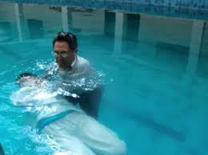
Requisitos para obtener la salvación:
1. Reconoce en tu corazón que Jesús es el Hijo de Dios, quién murió en tu lugar.
2. Reconoce que eres un pecador.
3. Cree que Jesús murió por tus pecados y fue resucitado al tercer día.
4. Arrepiéntete de tus pecados y bautízate en el nombre del Padre, del hijo y del Espíritu Santo. (Mat.28:19).

Slide 14

¿Qué es la oración?
La oración es simplemente el acto de hablar con Dios, como lo hacemos con un amigo: La Oración no es un ritual basado en palabras específicas: No consiste en el poder de una oración, sino en el poder de comprometer verdaderamente nuestras vidas a Cristo como nuestro Creador, Salvador y Señor.
Lo siguiente es simplemente una guía para nuestra sincera oración de fe:
Padre nuestro que estas en el cielo, perdona todos mis pecados.
Ven a mi corazón y límpiame con la sangre de tu Hijo Cristo Jesús. Y concédeme el poder de tu Santo Espíritu para obedecer tus Mandamientos. Reconozco que Jesús es el Hijo de Dios, y ahora quiero que seas el Rey, mi Señor y mi Salvador.
Gracias Dios por recibirme.
Oro en el nombre de Cristo Jesús. Amen.

Slide 15
Si decidiste hacer esta oración ya eres «hijo de Dios» un cristiano por fe, en este día, eres bienvenido a la familia de Dios.
Ahora, como una forma de crecer más cerca de Jesús, lee la Biblia todos los días, ora frecuentemente, congrégate en la iglesia que «GUARDA LOS MANDAMIENTOS DE DIOS», mencionada en (Apoc.12:17;14:12), es decir, en la iglesia Adventista del Séptimo Día, que guarda el sábado, día de reposo ordenado por Dios en (Exo.20:8-11).
Y veras como paso a paso, obtendrás la paz interior al obedecer la Palabra de Dios.

Slide 16

Ahora experimentarás el poder del Espíritu Santo para obedecer sus Mandamientos. Lea Eze.36:26,27. Y fluirán naturalmente sus frutos.

Slide 17
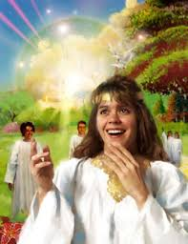
Y bienvenidos a la familia de Dios, la iglesia que se está preparando para la segunda venida de Cristo, la iglesia que morará con Cristo por toda la eternidad.
Que Dios le bendiga en Cristo Jesús. Amen.

